Slide 1
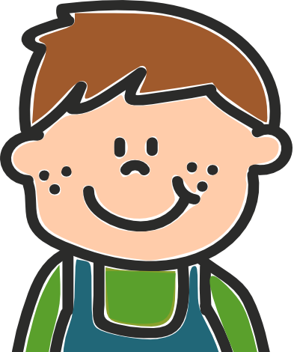
Bas zijn eerste schooldag
Kim Ros en Aagje Van Impe
Naar school met diabetes
Notes:
Bas zijn eerste schooldag

Slide 2
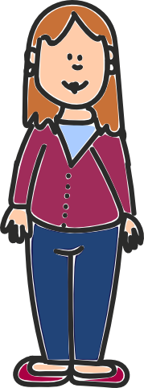
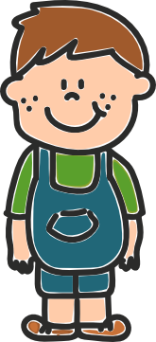
Notes:
Bas mag voor het eerst naar school. Wanneer hij op de speelplaats komt, ziet hij een groot springkasteel staan.

Slide 3
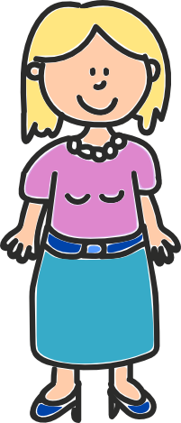
Notes:
Samen met zijn mama gaat Bas dag zeggen tegen zijn nieuwe juf Sara. Bas trekt aan mama’s arm. Hij wil net als de andere kinderen op het springkasteel.
Vlug neemt hij afscheid. Zijn mama geeft hem nog een dikke knuffel en loopt de schoolpoort uit, terug naar huis.

Slide 4
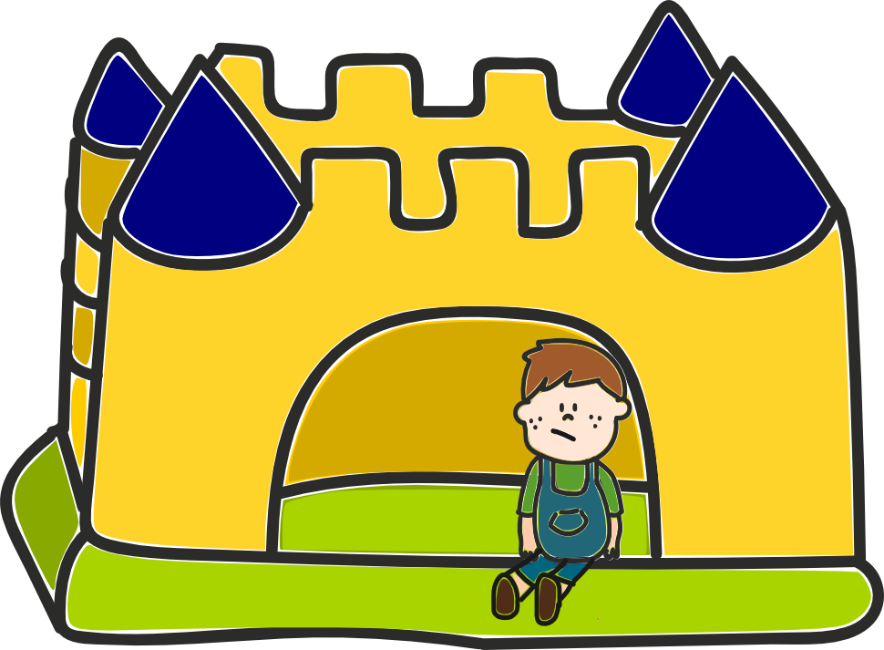
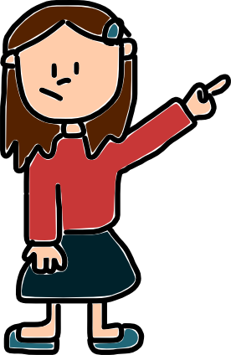
Notes:
Bas leeft zich echt uit op het springkasteel. Hij springt steeds hoger en hoger! Maar plots wordt Bas héél bleek en blijft hij stil zitten. Alle kindjes komen rond hem staan en vragen of hij zich pijn heeft gedaan.

Slide 5
Notes:
Lientje gaat vlug de juf halen.

Slide 6
Notes:
Juf Sara ziet dat er iets mis is met Bas. Gelukkig heeft Bas zijn mama aan juf Sara uitgelegd dat Bas suikerziekte (diabetes) heeft. Juf Sara weet wat ze nu moet doen.

Slide 7
Notes:
Vlug neemt ze een speciale pen met een naaldje en een klein computertje uit Bas zijn tas.

Slide 8
Notes:
Met de pen prikt juf Sara in Bas zijn vinger. Er komt een klein druppeltje bloed uit zijn vinger.
Juf Sara schuift een smal kaartje in het computertje. Het kaartje zuigt de druppel bloed van Bas zijn vinger op.

Slide 9
40
Notes:
Er verschijnen cijfertjes op het computertje en juf Sara kijkt bezorgd.
Vlugt haalt ze wat druivensuiker, een speciaal snoepje, uit Bas zijn tas en laat het hem opeten.

Slide 10
Notes:
Na een tijdje voelt Bas zich wat beter. Voor hij terug mag gaan spelen moet hij van juf Sara een boterham eten. Zo voelt hij zich opnieuw helemaal in orde. Juf Sara prikt nog eens in Bas zijn vinger om te zien of alles écht terug oké is.

Slide 11
Notes:
Lientje vraagt aan de juf wat er mis is met Bas. Is hij ziek? Juf Sara legt de kindjes uit dat Bas diabetes, suikerziekte heeft. Bas moet daarom elke dag 4 keer in zijn vinger prikken om het suiker in zijn bloed te meten. Ook moet hij telkens voor hij eet een spuitje insuline, een medicijn speciaal voor Bas, in zijn buik prikken.
Bas mag niet zomaar alles eten zoals wij, vooral geen snoepjes of zoete dingen. Daarom mogen wij Bas niet zomaar een stukje van onze koek geven.
Ook mogen we niet zomaar aan Bas zijn spuitjes komen want voor ons is die insuline gevaarlijk. Maar Bas heeft het spuitje nodig om niet ziek te worden.

Slide 12
Notes:
Verder is Bas net zoals alle andere kindjes. Juf Sara zegt tegen Lientje dat het super flink van haar was dat ze onmiddellijk de juf is komen halen toen ze zag dat er iets mis was met Bas. Dat verdient een dikke duim!
Ondertussen voelt bas zich terug de oude en staat hij al terug te springen op het springkasteel.

